Slide 1
第3章 离散傅里叶变换的 快速算法（FFT）
3.1 基2时间抽取FFT算法
3.2 基2频率抽取FFT算法
3.3 实序列的DFT计算
3.4 IDFT的快速计算方法
3.5 基4时间抽取FFT算法
3.6 混合基FFT算法
Notes:
FFT: Fast Fourier Transform

Slide 2
问题的提出
N点序列DFT的计算复杂度：
复数乘法
N ²
复数加法
(N-1)N
如何提高DFT的运算效率？

Slide 3
解决问题的思路
（1）将长序列的DFT分解为短序列的DFT，再将短序列的DFT合成为长序列的DFT。
（2）利用旋转因子 的特性，减少合成（或者分解）过程的运算量。
Notes:
将长序列分解为短序列，分别计算每个短序列的DFT，再将短序列的DFT合成为长序列的DFT。

Slide 4
旋转因子 的特性
（1）周期性
（2）对称性
（3）可约性
N/n为整数

Slide 5
3.1 基2时间抽取FFT算法
3.1.1 基2时间抽取FFT算法原理
3.1.2 基2时间抽取FFT算法流图
3.1.3 基2时间抽取FFT算法复杂度
3.1.4 基2时间抽取FFT算法结构特点

Slide 6
3.1.1 基2时间抽取FFT算法原理
（1）分解
将长度为N的时域序列x分解为两个长度为N/2的短序列x₁、x₂
偶数点序列
奇数点序列
这两个短序列的N/2点DFT为
（2）合成

Slide 7
3.1.2 基2时间抽取FFT算法流图
基2时间抽取蝶形运算的信号流图
X₁[m]
X[m]
X₂[m]
X[m+N/2]
-1
基2时间抽取蝶形运算的意义：频域的合成
蝶形运算是FFT算法流图的基本运算单元

Slide 8
2点序列DFT运算流图
N=2
x[k]={x[0], x[1]}
x[0]
X[0]
x[1]
X[1]
-1
2点DFT蝶形运算的意义：从时域到频域的DFT计算过程

Slide 9
4点基2时间抽取FFT算法流图
X₁[0]
x[0]
X [0]
2点DFT
X₁[1]
x[2]
X [1]
-1
X₂[0]
x[1]
X [2]
2点DFT
-1
X₂[1]
x[3]
X [3]
-1
-1

Slide 10
4点基2时间抽取FFT算法流图
X₁[0]
x[0]
X [0]
X₁[1]
x[2]
X [1]
-1
X₂[0]
x[1]
X [2]
-1
X₂[1]
x[3]
X [3]
-1
-1

Slide 11
8点基2时间抽取FFT算法流图
x[0]
X₁[0]
X [0]
x[2]
X₁[1]
X [1]
4点DFT
X₁[2]
x[4]
X [2]
X₁[3]
X [3]
x[6]
x[1]
X₂[0]
X [4]
-1
x[3]
X₂[1]
X [5]
4点DFT
-1
x[5]
X₂[2]
X [6]
-1
x[7]
X₂[3]
X [7]
-1

Slide 12
8点基2时间抽取FFT算法流图
x[0]
X₁[0]
X [0]
X₁[1]
X [1]
x[2]
4点DFT
X₁[2]
x[4]
X [2]
X₁[3]
x[6]
X [3]
x[1]
X₂[0]
X [4]
-1
x[3]
X₂[1]
X [5]
4点DFT
-1
x[5]
X₂[2]
X [6]
-1
X₂[3]
X [7]
x[7]
-1

Slide 13
8点基2时间抽取FFT算法流图
X₁[0]
X [0]
X₁[1]
X [1]
X₁[2]
X [2]
X₁[3]
X [3]
X₂[0]
X [4]
-1
X₂[1]
X [5]
-1
X₂[2]
X [6]
-1
X₂[3]
X [7]
-1

Slide 14
8点基2时间抽取FFT算法流图
第一级
第二级
第三级

Slide 15
3.1.3 基2时间抽取FFT算法复杂度
算法 | 复乘 次数 | 复加 次数
直接计算DFT | N² | (N-1)N
基2时间抽取FFT
N ²
N越大，FFT算法与直接计算DFT相比，运算效率越高。
直接计算DFT与FFT算法所需复乘次数比较

Slide 16
3.1.4 基2时间抽取FFT算法结构特点
（1）序列原位运算
（2）序列倒序运算
（3）旋转因子分布规律

Slide 17
（1）序列原位(in-place)运算 ：
每级运算结果仍存储在原来位置。
输入序列
存储单元
第二级输入
第三级输入
x[0]
x[4]
x[2]
x[6]
x[1]
x[5]
x[3]
x[7]
A(1)
A(2)
A(3)
A(4)
A(5)
A(6)
A(7)
A(8)
X₁₁[0]
X₁₁[1]
X₁₂[0]
X₁₂[1]
X₂₁[0]
X₂₁[1]
X₂₂[0]
X₂₂[1]
A(1)
A(2)
A(3)
A(4)
A(5)
A(6)
A(7)
A(8)
X₁[0]
X₁[1]
X₁[2]
X₁[3]
X₂[0]
X₂[1]
X₂[2]
X₂[3]
A(1)
A(2)
A(3)
A(4)
A(5)
A(6)
A(7)
A(8)
X [0]
X [1]
X [2]
X [3]
X [4]
X [5]
X [6]
X [7]
A(1)
A(2)
A(3)
A(4)
A(5)
A(6)
A(7)
A(8)
第一级输出
第二级输出
第三级输出
Notes:
每级运算结果仍存储在原来位置，无需存储中间计算结果。

Slide 18
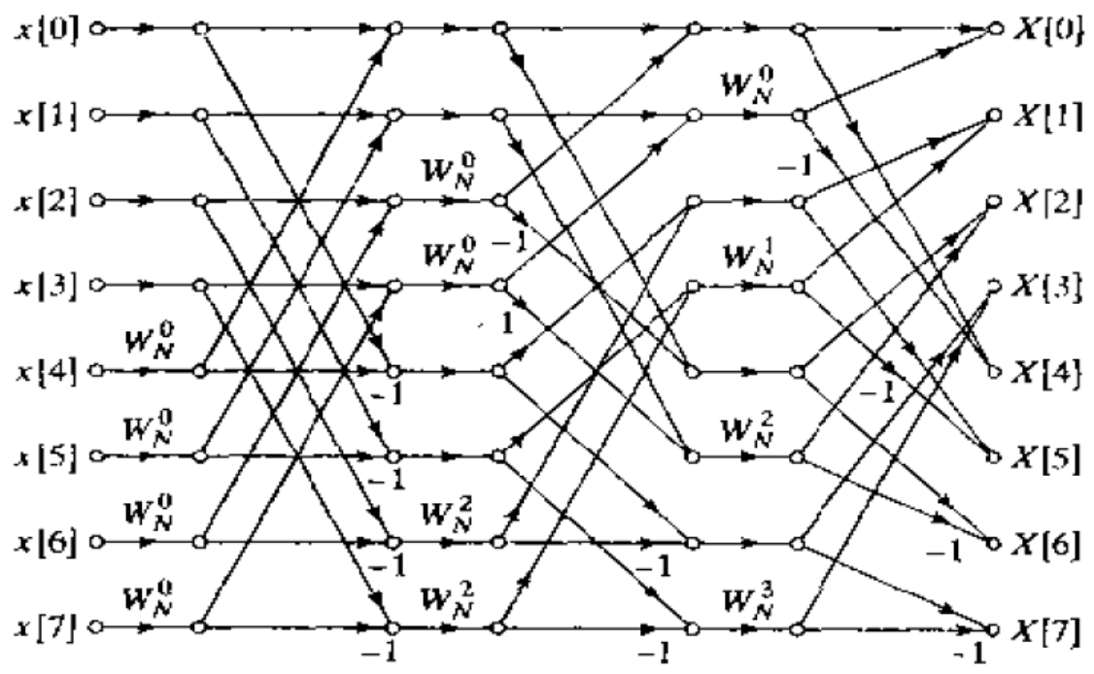
蝶形结构在第一级后就不是输入节点与输出节点水平相邻，所以无法实现原位运算。

Slide 19
（2）序列倒序运算
k₀
k₁
k₂
0
x[0 0 0]
x[0]
0
x[0 0 0]
x[1 0 0]
x[k₂ 0 0]
x[0 0 0]
x[0 1 0]
x[1 0 0]
x[1 1 0]
1
x[1 0 0]
x[4]
0
x[k₂k₁0]
0
x[0 1 0]
x[2]
1
x[0 1 0]
x[1 1 0]
x[k₂ 1 0]
1
x[1 1 0]
x[6]
x[k₂k₁k₀]
0
x[0 0 1]
x[1]
0
x[0 0 1]
x[1 0 1]
x[k₂ 0 1]
x[0 0 1]
x[0 1 1]
x[1 0 1]
x[1 1 1]
1
x[1 0 1]
x[5]
1
x[k₂k₁1]
0
x[0 1 1]
x[3]
1
x[0 1 1]
x[1 1 1]
x[k₂ 1 1]
1
x[1 1 1]
x[7]

Slide 20
倒序的实现——变址
存储单元
自然顺序输入
变址
倒序
A(1)
A(2)
A(3)
A(4)
A(5)
A(6)
A(7)
A(8)
x[000]
x[001]
x[010]
x[011]
x[100]
x[101]
x[110]
x[111]
x[000]
x[100]
x[010]
x[110]
x[001]
x[101]
x[011]
x[111]
存储单元
数据不对换
存储单元
数据对换
x[k]=x[k₂k₁k₀]

Slide 21
（3）旋转因子分布规律
每级蝶形系数的数目比前一级增加一倍，节点间距离也增加一倍
推广到N=2^{M}的一般情况：
第一级的蝶形系数均为 ，蝶形节点的距离为1。
第二级的蝶形系数为 ，蝶形节点的距离为2。
第三级的蝶形系数为 ，蝶形节点的距离为4。
第M级的蝶形系数为 ，蝶形节点的距离为N /2。

Slide 22
例：已知x[k]={1,2,3,4}，利用基2时间抽取FFT算法流图计算
1
3
2
4
4
x[0]
X[0]
10
W
0
-2
x[2]
4
X[1]
-2+2j
-1
W
0
x[1]
4
X[2]
-2
6
-1
W
0
W
1
=-j
x[3]
4
4
X[3]
-2-2j
-1
-2
-1
DFT{x[k]}=
{10,
-2+2j,
-2,
-2-2j}

Slide 23
作业
3-1
3-2
3-3
2-16

Slide 24
3.2 基2频率抽取FFT算法
3.2.1 基2频率抽取FFT算法原理
3.2.2 基2频率抽取FFT算法流图
3.2.3 频率抽取与时间抽取的比较

Slide 25
3.2.1 基2频率抽取FFT算法原理
将频域序列X[m]分成两个长度为N/2的短序列X₁、X₂
偶数点序列
奇数点序列
合成
这两个频域短序列分别由N/2点时域序列x₁、 x₂经过DFT计算得到
？
分解
？
Notes:
将频域序列X[m]分成越来越短的子序列

Slide 26
3.2.2 基2频率抽取FFT算法流图
基2频率抽取蝶形运算的信号流图
x[k]
x₁[k]
x[k+N/2]
x₂[k]
-1

Slide 27
蝶形运算的信号流图比较
X₁[m]
X[m]
X₂[m]
X[m+N/2]
-1
时间抽取
x[k]
x₁[k]
x[k+N/2]
x₂[k]
-1
频率抽取

Slide 28
8点基2频率抽取FFT算法流图
x₁[0]
x[0]
X[0]
x₁[1]
x[1]
4点
X[2]
x₁[2]
DFT
x[2]
X[4]
x₁[3]
x[3]
X[6]
W
0
x₂[0]
x[4]
8
X[1]
-1
W
1
x₂[1]
x[5]
8
4点
X[3]
-1
W
2
x₂[2]
x[6]
8
DFT
X[5]
-1
W
3
x₂[3]
x[7]
8
X[7]
-1

Slide 29
8点基2频率抽取FFT算法流图
x[0]
X[0]
2点
x[1]
DFT
X[4]
0
0
W
W
x[2]
4
8
X[2]
-1
2点
W
1
2
W
DFT
x[3]
4
8
X[6]
-1
W
0
x[4]
8
X[1]
-1
2点
W
1
x[5]
8
DFT
X[5]
-1
W
2
W
0
x[6]
8
8
X[3]
-1
-1
2点
W
3
W
2
x[7]
8
8
DFT
X[7]
-1
-1

Slide 30
8点基2频率抽取FFT算法流图
第一级
第二级
第三级
x[0]
X[0]
W
0
x[1]
8
X[4]
-1
W
0
x[2]
8
X[2]
-1
W
2
W
0
x[3]
8
8
X[6]
-1
-1
W
0
x[4]
8
X[1]
-1
W
1
W
0
x[5]
8
8
X[5]
-1
-1
W
2
W
0
x[6]
8
8
X[3]
-1
-1
W
3
W
2
W
0
x[7]
8
8
8
X[7]
-1
-1
-1

Slide 31
例：已知x[k]={1,2,3,4}利用基2频域抽取流图，计算
1
2
3
4
4
x[0]
X[0]
10
6
W
0
x[1]
4
X[2]
-2
-1
W
0
x[2]
4
X[1]
-2+2j
-1
-2
W
1
0
=-j
W
x[3]
4
4
X[3]
-2-2j
-1
-2j
-1
DFT{x[k]}=
{10,
-2+2j,
-2,
-2-2j}

Slide 32
3.2.3 频率抽取与时间抽取的比较
计算复杂度相同
对每一种按时间抽取的FFT流图都存在一个按频率抽取的FFT流图，它们互为转置（将流图中的输入和输出交换并且将所有支路方向都反向）。
区别 | 频率抽取 | 时间抽取
蝶形运算方法 | 复乘只在减法之后 | 先作复乘后作加减法
蝶形运算意义 | 由时域长序列分解为两个短序列 | 由两个短序列的DFT合成长序列的DFT
FFT流图 | 前面逐级分解为短序列，最后一级完成N/2个2点DFT计算 | 第一级完成N/2个2点DFT计算，后面逐级合成长序列的DFT

Slide 33
频率抽取方法的输入为顺序、输出为倒序，时间抽取方法的输入为倒序、输出为顺序是否为两种FFT算法的本质区别？
基2时间抽取FFT算法流图
输入倒序输出顺序
输入顺序输出倒序

Slide 34
3.3 实序列的DFT计算
由实数序列构造复数序列，利用DFT的对称性，进一步减少DFT的计算量
3.3.1 利用N点复序列的FFT同时计算两个N点实序列DFT
3.3.2 利用N点复序列的FFT计算2N点实序列的DFT

Slide 35
3.3.1 利用N点复序列的FFT同时 计算两个N点实序列DFT
x[k], h[k]是实序列，
将其构成复序列y[k]=x[k]+j h[k]

Slide 36
例3-1 已知两个4点实序列分别为x[k]={1,2,0,1}, h[k]={2,2,1,1}，试利用4点序列FFT算法同时计算两个实序列的DFT X[m]和H[m]。
构造复数序列y[k]=x[k]+j h[k]={1+2j, 2+2j, j, 1+j}
计算复数序列的4点FFT Y[m]={4+6j, 2, -2, 2j}，
由前面的公式得到X[m]和H[m]
并计算Y*[(-m)_{N}]R_{N}[m]={ , , , }*
4+6j
2j
-2
2
={4-6j, -2j, -2, 2}

Slide 37
3.3.2 利用N点复序列的FFT 计算2N点实序列的DFT
y[k]是一个长度为2N的序列
如果y[k]是实序列，则可由实序列x₁[k]和x₂[k]构成一个N点复序列，计算该N点复序列的DFT同时得到X₁[m]和X₂[m]
问题：如何利用N点FFT，计算4N点序列的DFT？

Slide 38
3.4 IDFT的快速计算方法
3.4.1 利用IFFT流图方法计算IDFT
3.4.2 直接由FFT计算IDFT

Slide 39
3.4.1 利用IFFT流图方法计算IDFT
将系数 换成
最后一级乘以常数1/N

Slide 40
8点基2时间抽取FFT流图
8点基2频率抽取IFFT流图

Slide 41
3.4.2 直接由FFT计算IDFT
步骤：① 对X [m]取共轭。
② 用FFT计算DFT{X*[m]}
③ 对步骤②中结果取共轭并乘以1/N。

Slide 42
例3-2 已知某4点序列x[k]的DFT为X[m]={1+2j,2+3j,3+4j,4+5j}，试利用基2时间抽取FFT流图计算其对应的序列x[k] 。
{ }*
1/4
X*[0]=1-2j
x[0]
=2.5+3.5j
W
0
{ }*
1/4
X*[2]=3-4j
4
X*[1]=2-3j
x[1]
=-j
-1
W
0
{ }*
1/4
X*[2]=3-4j
4
x[2]
=-0.5-0.5j
X*[1]=2-3j
-1
W
0
W
1
{ }*
1/4
X*[3]=4-5j
4
4
x[3]
=-1
-1
-1
x[k]={2.5+3.5j, -j, -0.5-0.5j, -1}

Slide 43
3.5 基4时间抽取FFT算法
将N长的时域序列分解为4个N/4长的时域短序列

Slide 44
4个N/4长序列的频谱可通过下式 合成N长序列的频谱
利用旋转因子的特性,可得

Slide 45
基2时间抽取FFT算法的基本关系
基3时间抽取FFT算法的基本关系
基4时间抽取FFT算法的基本关系
基p时间抽取FFT算法的基本关系

Slide 46
3.6 混合基FFT算法
各级分解的基可以不同
可以减少序列补0的个数，提高FFT算法的效率
序列x[k]长度为N=pq,将其按时间抽取方式分解为p个q点序列
利用旋转因子的周期性，可得
q点序列可以按照q=uv方式进一步分解

Slide 47
作业
3-4
3-5
3-7
3-10
3-11

Slide 48
本章小结
3.1 基2时间抽取FFT算法
3.1.1 基2时间抽取FFT算法原理
3.1.2 基2时间抽取FFT算法流图
3.1.3 基2时间抽取FFT算法复杂度
3.1.4 基2时间抽取FFT算法结构特点
3.2 基2频率抽取FFT算法
3.2.1 基2频率抽取FFT算法原理
3.2.2 基2频率抽取FFT算法流图
3.2.3 频率抽取与时间抽取的比较

Slide 49
本章小结
3.3 实序列的DFT计算
3.3.1 利用N点复序列的FFT同时计算两个N点实序列DFT
3.3.2 利用N点复序列的FFT计算2N点实序列的DFT
3.4 IDFT的快速计算方法
3.4.1 利用IFFT流图方法计算IDFT
3.4.2 直接由FFT计算IDFT
3.5 基4时间抽取FFT算法
3.6 混合基FFT算法

